Slide 1
FAKULTAS TEKNOLOGI INFORMASI
ANALISIS TEKS PADA MEDIA SOSIAL
[KP398 – 2 SKS – S1 TEKNIK INFORMATIKA]

Slide 2
EKSTRAKSI FITUR PADA TEKS
Pertemuan 06

Slide 3

07
Analisis Teks pada Media Sosial
S1 Teknik Informatika
Metode
EKSTRAKSI FITUR TEKS
Dr. Achmad Solichin, S.Kom., M.T.I.
Universitas Budi Luhur

Slide 4
Ingat: Proses Umum Analisis Teks
Input Teks
Token list
Features
Preprocessing
Feature Extraction
Modeling
Tokenization
Sentence splitter
Stemming
Lemmatisasi
Stop word elimination
Entity Masking
Spelling correction
Vector Space Model
N-gram
LSI
Word Embedding
Text Classification/ Clustering
Text Similarity
Sequential Labeling
Seq2seq
Label
Teks
Klaster

Slide 5
Apa itu Fitur?
Fitur atau ciri (feature) merupakan sesuatu yang dapat membedakan suatu objek dengan objek yang lain.
Kriteria fitur yang baik:
Dapat dijadikan identitas, jika terdapat dua buah ciri diperbandingkan maka akan terlihat dengan jelas perbedaan antara keduanya,
Tidak dipengaruhi oleh proses perubahan objek,
Tahan terhadap derau (noise), dan
Mudah diekstraksi

Slide 6
Ekstraksi Fitur Data Teks
Merupakan tahapan yang sangat penting, dilakukan setelah teks dibersihkan melalui tahapan pre-processing.
Dalam konteks data teks, ekstraksi fitur sering disebut juga:
Feature Extraction,
Text Representation,
Text Extraction, atau
Text Vectorization.
Ekstraksi fitur pada teks merupakan proses mengubah teks ke dalam nilai-nilai numerik. Mengapa? Karena komputer lebih mudah memahami data dalam bentuk numerik.

Slide 7
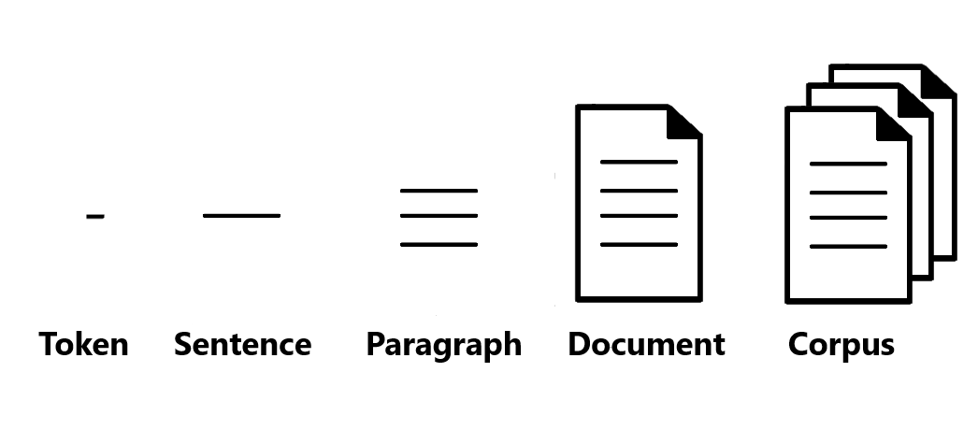
Text Terminology

Slide 8
Text Terminology: Token
Token merupakan sebuah string yang mengandung makna tertentu. Token dapat berupa kata, angka, atau sebuah karakter / simbol. Contoh token: “buku”, “021”, “#”, dll

Slide 9
Text Terminology: Sentence
Sentence (kalimat) merupakan sekumpulan token yang memiliki makna yang utuh. Contoh kalimat: “Saya suka baca buku”, dan tokennya adalah [“Saya”, “suka”, “baca”, “buku”].

Slide 10
Text Terminology: Paragraph
Paragraph (paragraf) merupakan sekumpulan kalimat (sentence) atau frasa. Dengan kata lain, kalimat merupakan token dari sebuah paragraf.

Slide 11
Text Terminology: Document
Document (dokumen) dapat terdiri dari sebuah kalimat, paragraf atau kumpulan dari paragraf. Sebuah pesan email atau status di Facebook merupakan contoh sebuah dokumen.

Slide 12
Text Terminology: Corpus
Corpus (korpus) merupakan koleksi kata atau teks dari seluruh dokumen yang ada di sebuah dataset. Corpus terkadang disebut sebagai bag-of-words. Contoh corpus: kumpulan pesan email yang terkirim ke seseorang.

Slide 13
Text Terminology: Vocabulary
Vocabulary merupakan kumpulan kata unik dari sebuah corpus. Kata dalam vocabulary tidak ada yang berulang.

Slide 14
Metode Ekstraksi Fitur Data Teks
One Hot Encoding
Bag of Word (BOW)
N-grams
TF-IDF
Custom features
Word2Vec (Word Embedding)

Slide 15
One Hot Encoding
1
Dataset
Dokumen-1 | saya suka makan nasi goreng
Dokumen-2 | mie goreng suka dijual malam hari
Dokumen-3 | hari ini saya makan roti
Corpus
saya suka makan nasi goreng mie goreng suka dijual malam hari hari ini saya makan roti
Vocabulary
saya suka makan nasi goreng mie dijual malam hari ini roti
V = 11

Slide 16
One Hot Encoding
1
Dataset
Vocabulary
Dokumen-1 | saya suka makan nasi goreng
Dokumen-2 | mie goreng suka dijual malam hari
Dokumen-3 | hari ini saya makan roti
saya suka makan nasi goreng mie dijual malam hari ini roti
One Hot Encoding dari Dokumen-1
 | 0 | 1 | 2 | 3 | 4 | 5 | 6 | 7 | 8 | 9 | 10
saya | 1 | 0 | 0 | 0 | 0 | 0 | 0 | 0 | 0 | 0 | 0
suka | 0 | 1 | 0 | 0 | 0 | 0 | 0 | 0 | 0 | 0 | 0
makan | 0 | 0 | 1 | 0 | 0 | 0 | 0 | 0 | 0 | 0 | 0
nasi | 0 | 0 | 0 | 1 | 0 | 0 | 0 | 0 | 0 | 0 | 0
goreng | 0 | 0 | 0 | 0 | 1 | 0 | 0 | 0 | 0 | 0 | 0

Slide 17
One Hot Encoding
1
Dataset
Vocabulary
Dokumen-1 | saya suka makan nasi goreng
Dokumen-2 | mie goreng suka dijual malam hari
Dokumen-3 | hari ini saya makan roti
saya suka makan nasi goreng mie dijual malam hari ini roti
One Hot Encoding dari Dokumen-3
 | 0 | 1 | 2 | 3 | 4 | 5 | 6 | 7 | 8 | 9 | 10
hari | 0 | 0 | 0 | 0 | 0 | 0 | 0 | 0 | 1 | 0 | 0
ini | 0 | 0 | 0 | 0 | 0 | 0 | 0 | 0 | 0 | 1 | 0
saya | 1 | 0 | 0 | 0 | 0 | 0 | 0 | 0 | 0 | 0 | 0
makan | 0 | 0 | 1 | 0 | 0 | 0 | 0 | 0 | 0 | 0 | 0
roti | 0 | 0 | 0 | 0 | 0 | 0 | 0 | 0 | 0 | 0 | 1

Slide 18
One Hot Encoding: Kelebihan dan Kekurangan
1
Kelebihan
Sederhana
Mudah diterapkan
Kekurangan
Menyebabkan persebaran data (sparsity)
Ukuran dari setiap dokumen setelah one-hot encoding menjadi berbeda, beberapa metode machine learning tidak dapat diterapkan.
Permasalahan Out of Vocabulary (OOV). Pada saat prediksi, kata yang baru bisa jadi belum tersedia di vocabulary.
Tidak dapat menangkap makna semantik dari data.

Slide 19
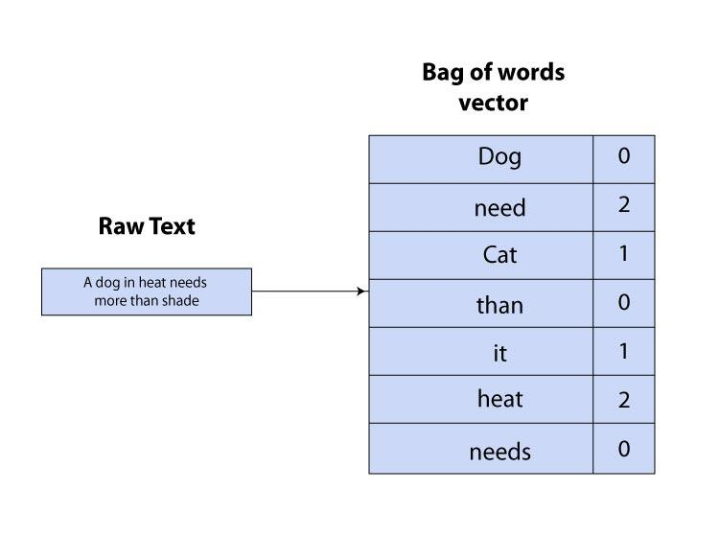
Bag of Words (BoW)
2
Salah satu metode ektraksi fitur yang paling banyak digunakan, terutama dalam text mining.
Bag-of-Words menggambarkan jumlah kemunculan suatu kata di dalam dokumen.

Slide 20
Bag of Words (BoW)
2
Dataset
Dokumen-1 | saya suka makan nasi goreng
Dokumen-2 | mie goreng suka dijual malam hari
Dokumen-3 | hari ini saya makan roti
Vocabulary (unsorted): {'saya': 9, 'suka': 10, 'makan': 4, 'nasi': 7, 'goreng': 1, 'mie': 6, 'dijual': 0, 'malam': 5, 'hari': 2, 'ini': 3, 'roti': 8}
Vocabulary (sorted): ['dijual', 'goreng', 'hari', 'ini', 'makan', 'malam', 'mie', 'nasi', 'roti', 'saya', 'suka']

Slide 21
Bag of Words (BoW)
2
Dataset
Dokumen-1 | saya suka makan nasi goreng
Dokumen-2 | mie goreng suka dijual malam hari
Dokumen-3 | hari ini saya makan roti
Vocabulary (sorted):
['dijual', 'goreng', 'hari', 'ini', 'makan', 'malam', 'mie', 'nasi', 'roti', 'saya', 'suka']
Bag of Words (BoW)
 | 0 | 1 | 2 | 3 | 4 | 5 | 6 | 7 | 8 | 9 | 10
Dokumen-1 | 0 | 1 | 0 | 0 | 1 | 0 | 0 | 1 | 0 | 1 | 1
Dokumen-2 | 1 | 1 | 1 | 0 | 0 | 1 | 1 | 0 | 0 | 0 | 1
Dokumen-3 | 0 | 0 | 1 | 1 | 1 | 0 | 0 | 0 | 1 | 1 | 0

Slide 22
Bag of Words: Kelebihan dan Kekurangan
2
Kelebihan
Sederhana dan intuitif (mudah dipahami)
Ukuran dari masing-masing dokumen setelah BoW adalah sama.
Tidak terjadi permasalahan Out of Vocabulary (OOV), sehingga metode machine learning dapat diterapkan dengan baik.
Kekurangan
BoW masih menimbulkan persebaran data (sparsity).
Kata yang baru bisa jadi belum tersedia di vocabulary.
Urutan kata / kalimat menjadi berubah (bermasalah)

Slide 23
Bag of N-grams
3
Representasi teks dalam bentuk koleksi tidak terurut dari n-grams
N-grams:
Uni-gram → menggunakan 1 kata → bag of words
Bi-grams → menggunakan 2 kata
Tri-grams → menggunakan 3 kata
N-grams → menggunakan n kata

Slide 24
Bag of N-grams
3
Dataset
Dokumen-1 | saya suka makan nasi goreng
Dokumen-2 | mie goreng suka dijual malam hari
Dokumen-3 | hari ini saya makan roti
N = 2
Vocabulary (sorted): ['dijual', 'dijual malam', 'goreng', 'goreng suka', 'hari', 'hari ini', 'ini', 'ini saya', 'makan', 'makan nasi', 'makan roti', 'malam', 'malam hari', 'mie', 'mie goreng', 'nasi', 'nasi goreng', 'roti', 'saya', 'saya makan', 'saya suka', 'suka', 'suka dijual', 'suka makan']
Bag of N-grams:
[0 0 1 0 0 0 0 0 1 1 0 0 0 0 0 1 1 0 1 0 1 1 0 1]
[1 1 1 1 1 0 0 0 0 0 0 1 1 1 1 0 0 0 0 0 0 1 1 0]
[0 0 0 0 1 1 1 1 1 0 1 0 0 0 0 0 0 1 1 1 0 0 0 0]

Slide 25
Bag of N-grams: Kelebihan dan Kekurangan
3
Kelebihan
Sederhana dan mudah diterapkan
Dapat merepresentasikan makna secara semantik.
Kekurangan
Lambat, semakin besar nilai N maka semakin banyak variasi kata.
Kata yang baru bisa jadi belum tersedia di vocabulary.

Slide 26
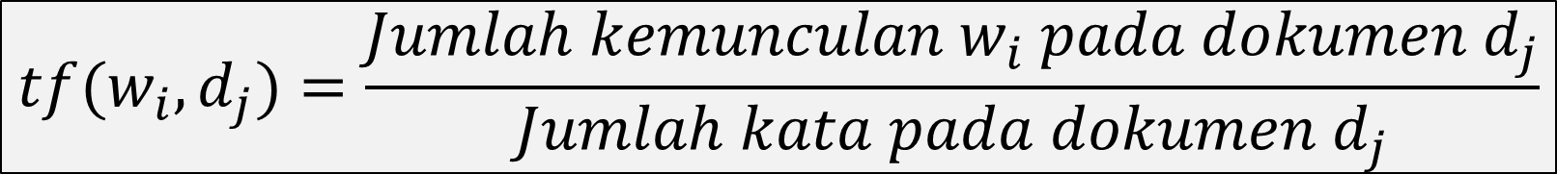
TF-IDF
4
TF-IDF (term frequency-inverse document frequency) merupakan ukuran statistik yang digunakan untuk menilai relevansi dari kata terhadap dokumen di dalam dataset.
TF = term frequency = seberapa banyak suatu kata (w_{i}) muncul dibandingkan dengan jumlah kata di dalam dokumen (d_{j})
$$tf(w_{i},d_{j})=\frac{Jumlah kemunculan w_{i} pada dokumen d_{j}}{Jumlah kata pada dokumen d_{j}}$$

Slide 27
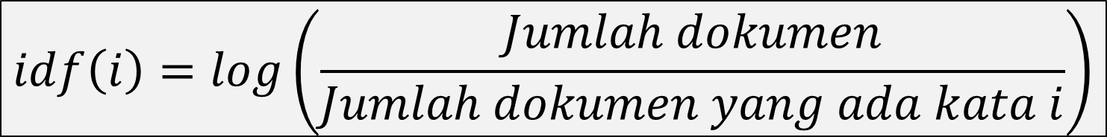
TF-IDF
4
IDF = nilai log dari jumlah dokumen pada corpus dibagi dengan dokumen yang mengandung kata i
$$idf\left(i\right)=log\left(\frac{Jumlah dokumen}{Jumlah dokumen yang ada kata i}\right)$$

Slide 28
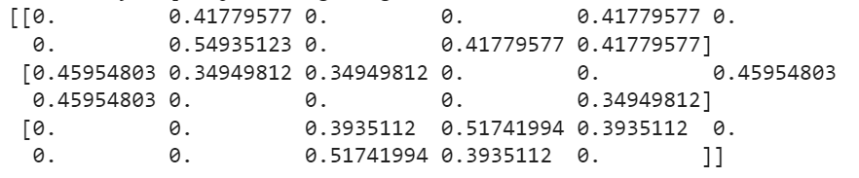
TF-IDF
4
Dataset
Dokumen-1 | saya suka makan nasi goreng
Dokumen-2 | mie goreng suka dijual malam hari
Dokumen-3 | hari ini saya makan roti
Vocabulary: ['dijual', 'goreng', 'hari', 'ini', 'makan', 'malam', 'mie', 'nasi', 'roti', 'saya', 'suka']
TF-IDF

Slide 29
TF-IDF: 1. Hitung Bag of Words
4
Dataset
Dokumen-1 | saya suka makan nasi goreng
Dokumen-2 | mie goreng suka dijual malam hari
Dokumen-3 | hari ini saya makan roti
Vocabulary: ['dijual', 'goreng', 'hari', 'ini', 'makan', 'malam', 'mie', 'nasi', 'roti', 'saya', 'suka']
Frekuensi kata di dokumen (bag of words)
 | dijual | goreng | hari | ini | makan | malam | mie | nasi | roti | saya | suka
D-1 | 0 | 1 | 0 | 0 | 1 | 0 | 0 | 1 | 0 | 1 | 1
D-2 | 1 | 1 | 1 | 0 | 0 | 1 | 1 | 0 | 0 | 0 | 1
D-3 | 0 | 0 | 1 | 1 | 1 | 0 | 0 | 0 | 1 | 1 | 0

Slide 30
TF-IDF: 2. Hitung Term Frequency (TF)
4
Dataset
Dokumen-1 | saya suka makan nasi goreng
Dokumen-2 | mie goreng suka dijual malam hari
Dokumen-3 | hari ini saya makan roti
Vocabulary: ['dijual', 'goreng', 'hari', 'ini', 'makan', 'malam', 'mie', 'nasi', 'roti', 'saya', 'suka']
Term Frequency (TF)
 | dijual | goreng | hari | ini | makan | malam | mie | nasi | roti | saya | suka
D-1 | 0 | 1/5 | 0 | 0 | 1/5 | 0 | 0 | 1/5 | 0 | 1/5 | 1/5
D-2 | 1/6 | 1/6 | 1/6 | 0 | 0 | 1/6 | 1/6 | 0 | 0 | 0 | 1/6
D-3 | 0 | 0 | 1/5 | 1/5 | 1/5 | 0 | 0 | 0 | 1/5 | 1/5 | 0

Slide 31
TF-IDF: 3. Hitung frekuensi kata untuk seluruh dokumen
4
Dataset
Dokumen-1 | saya suka makan nasi goreng
Dokumen-2 | mie goreng suka dijual malam hari
Dokumen-3 | hari ini saya makan roti
Vocabulary: ['dijual', 'goreng', 'hari', 'ini', 'makan', 'malam', 'mie', 'nasi', 'roti', 'saya', 'suka']
IDF
 | dijual | goreng | hari | ini | makan | malam | mie | nasi | roti | saya | suka
D-1 | 0 | 1 | 0 | 0 | 1 | 0 | 0 | 1 | 0 | 1 | 1
D-2 | 1 | 1 | 1 | 0 | 0 | 1 | 1 | 0 | 0 | 0 | 1
D-3 | 0 | 0 | 1 | 1 | 1 | 0 | 0 | 0 | 1 | 1 | 0
n_t | 1 | 2 | 2 | 1 | 2 | 1 | 1 | 1 | 1 | 2 | 1

Slide 32
TF-IDF: 4. Hitung IDF (log)
4
Dataset
Dokumen-1 | saya suka makan nasi goreng
Dokumen-2 | mie goreng suka dijual malam hari
Dokumen-3 | hari ini saya makan roti
Vocabulary: ['dijual', 'goreng', 'hari', 'ini', 'makan', 'malam', 'mie', 'nasi', 'roti', 'saya', 'suka']
IDF
 | dijual | goreng | hari | ini | makan | malam | mie | nasi | roti | saya | suka
D-1 | 0 | 1 | 0 | 0 | 1 | 0 | 0 | 1 | 0 | 1 | 1
D-2 | 1 | 1 | 1 | 0 | 0 | 1 | 1 | 0 | 0 | 0 | 1
D-3 | 0 | 0 | 1 | 1 | 1 | 0 | 0 | 0 | 1 | 1 | 0
n_t | 1 | 2 | 2 | 1 | 2 | 1 | 1 | 1 | 1 | 2 | 1
log (N/n_t) | 0,48 | 0,17 | 0,17 | 0,48 | 0,17 | 0,48 | 0,48 | 0,48 | 0,48 | 0,17 | 0,48

Slide 33
TF-IDF: 5. Kalikan nilai TF dengan IDF
4
Dataset
Dokumen-1 | saya suka makan nasi goreng
Dokumen-2 | mie goreng suka dijual malam hari
Dokumen-3 | hari ini saya makan roti
Vocabulary: ['dijual', 'goreng', 'hari', 'ini', 'makan', 'malam', 'mie', 'nasi', 'roti', 'saya', 'suka']
IDF
 | dijual | goreng | hari | ini | makan | malam | mie | nasi | roti | saya | suka
D-1 | 0 | 1/5 | 0 | 0 | 1/5 | 0 | 0 | 1/5 | 0 | 1/5 | 1/5
D-2 | 1/6 | 1/6 | 1/6 | 0 | 0 | 1/6 | 1/6 | 0 | 0 | 0 | 1/6
D-3 | 0 | 0 | 1/5 | 1/5 | 1/5 | 0 | 0 | 0 | 1/5 | 1/5 | 0
 | x | x | x | x | x | x | x | x | x | x | x
log (N/n_t) | 0,48 | 0,17 | 0,17 | 0,48 | 0,17 | 0,48 | 0,48 | 0,48 | 0,48 | 0,17 | 0,48

Slide 34
TF-IDF : 6. Hasil TF-IDF
4
Dataset
Dokumen-1 | saya suka makan nasi goreng
Dokumen-2 | mie goreng suka dijual malam hari
Dokumen-3 | hari ini saya makan roti
Vocabulary: ['dijual', 'goreng', 'hari', 'ini', 'makan', 'malam', 'mie', 'nasi', 'roti', 'saya', 'suka']
TF-IDF
 | dijual | goreng | hari | ini | makan | malam | mie | nasi | roti | saya | suka
D-1 | 0 | 0,034 | 0 | 0 | 0,034 | 0 | 0 | 0,096 | 0 | 0,034 | 0,096
D-2 | 0,08 | 0,028 | 0,028 | 0 | 0 | 0,08 | 0,08 | 0 | 0 | 0 | 0,08
D-3 | 0 | 0 | 0,034 | 0,096 | 0,034 | 0 | 0 | 0 | 0,096 | 0,034 | 0

Slide 35
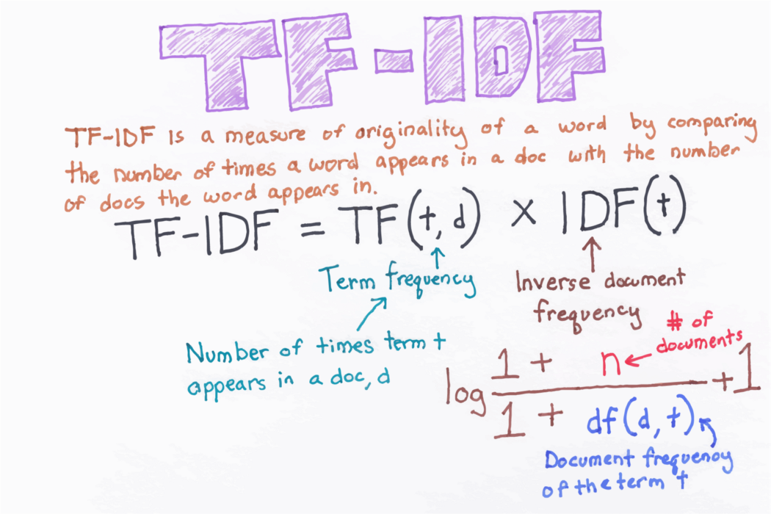
TF-IDF
4

Slide 36
TF-IDF: Kelebihan dan Kekurangan
4
Kelebihan
Digunakan dalam pencarian dan information retrieval
Kekurangan
Relatif lambat untuk data yang besar.
Kata yang baru bisa jadi belum tersedia di vocabulary.
Tidak merepresentasikan informasi semantik

Slide 37
Word Embedding
5
Wikipedia: “In natural language processing, word embedding is a term used for the representation of words for text analysis, typically in the form of a real-valued vector that encodes the meaning of the word such that the words that are closer in the vector space are expected to be similar in meaning”
Jenis word embedding:
Berbasis frekuensi: BoW, TF-IDF, Glove
Berbasis prediksi: Word2Vec

Slide 38
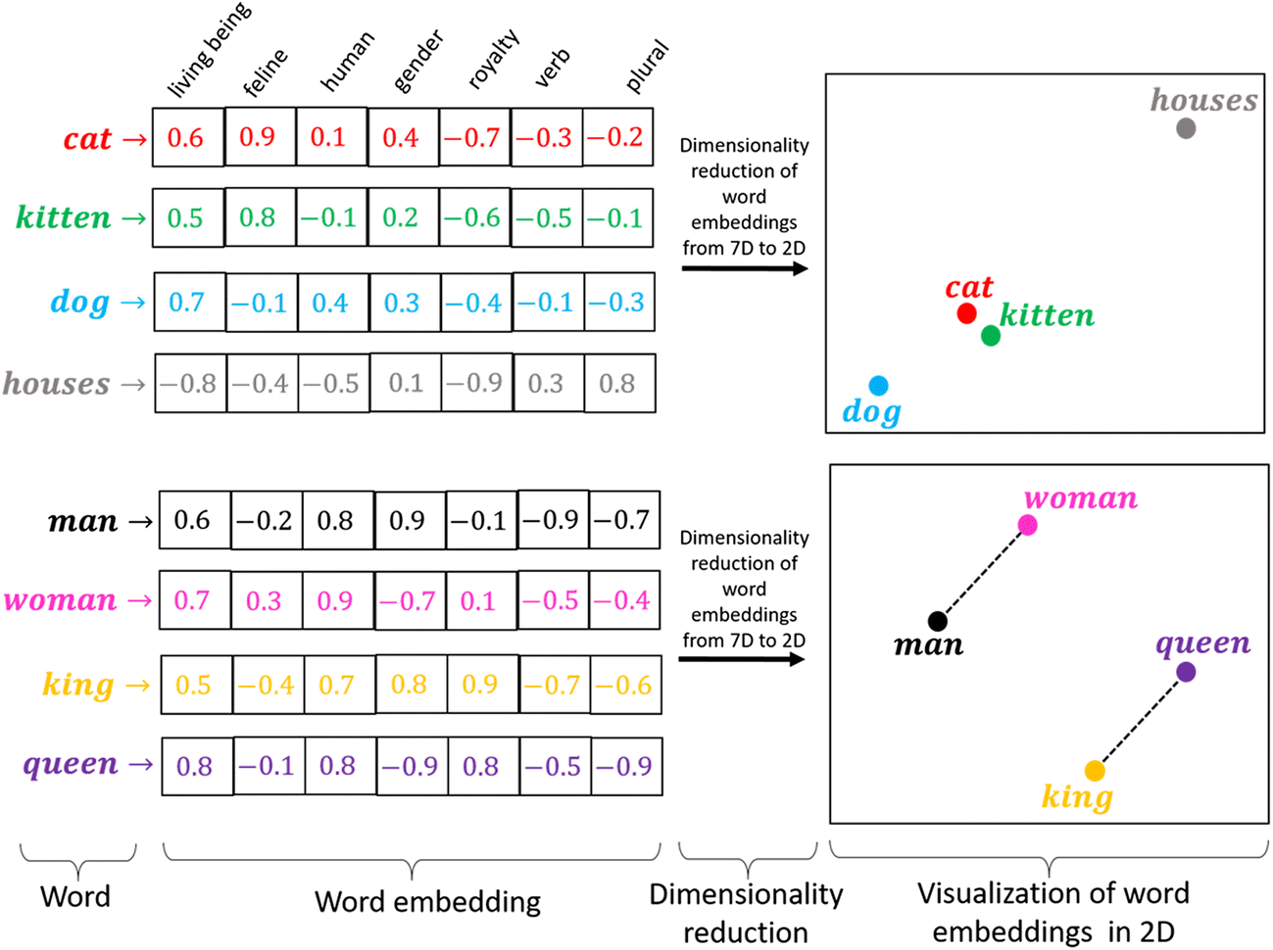
Word Embedding: Ilustrasi
5

Slide 39
Word2Vec
5
Mengapa Word2Vec?
Word2Vec dapat menangkap makna semantic, contoh kata “senang” dan “bahagia” memiliki makna yang sama.
Word2Vec dapat menghasilkan fitur dengan dimensi vector yang relative rendah (sekitar 200-300)
Word2Vec menghasilkan sebuah vector Dense (non-zero)
Word2Vec berbasis pembelajaran Deep Learning (pre-trained atau self-trained model)

Slide 40
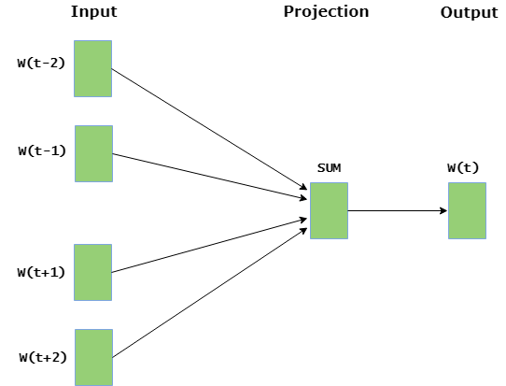
Arsitektur Word2Vec
5
CBOW (Continuous Bag of Words)
CBOW model predicts the current word given context words within a specific window.
The input layer contains the context words and the output layer contains the current word.
The hidden layer contains the number of dimensions in which we want to represent the current word present at the output layer.

Slide 41
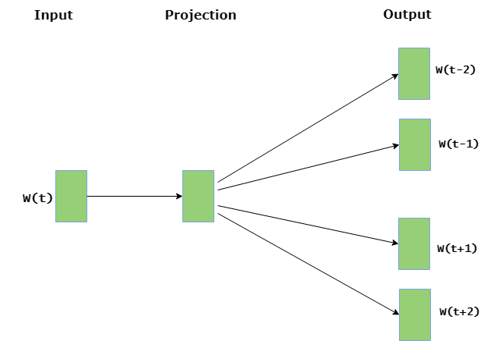
Arsitektur Word2Vec
5
Skip Gram
Skip gram predicts the surrounding context words within specific window given current word.
The input layer contains the current word and the output layer contains the context words.
The hidden layer contains the number of dimensions in which we want to represent current word present at the input layer.

Slide 42
Custom Features
6
Custom Features: mendefinisikan fitur sendiri sesuai kebutuhan
Contoh:
Jumlah kata di dokumen
Jumlah kata negatif di dokumen
Rasio dari kata positif dan negative
Frekuensi kata
Jumlah kalimat
Jumlah karakter
dll

Slide 43
Referensi
https://www.analyticsvidhya.com/blog/2022/05/a-complete-guide-on-feature-extraction-techniques/
https://medium.com/@cmukesh8688/tf-idf-vectorizer-scikit-learn-dbc0244a911a
https://www.geeksforgeeks.org/python-word-embedding-using-word2vec/

Slide 44


Kesimpulan
TERIMA KASIH

